Slide 1


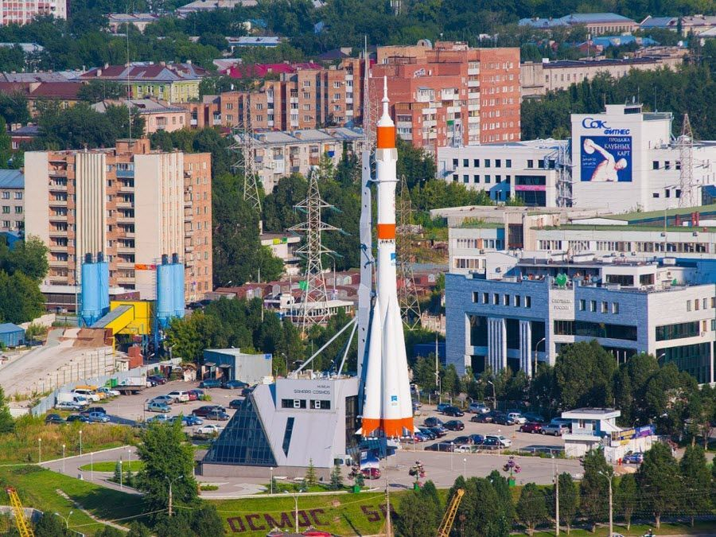
Малые закупки

Slide 2
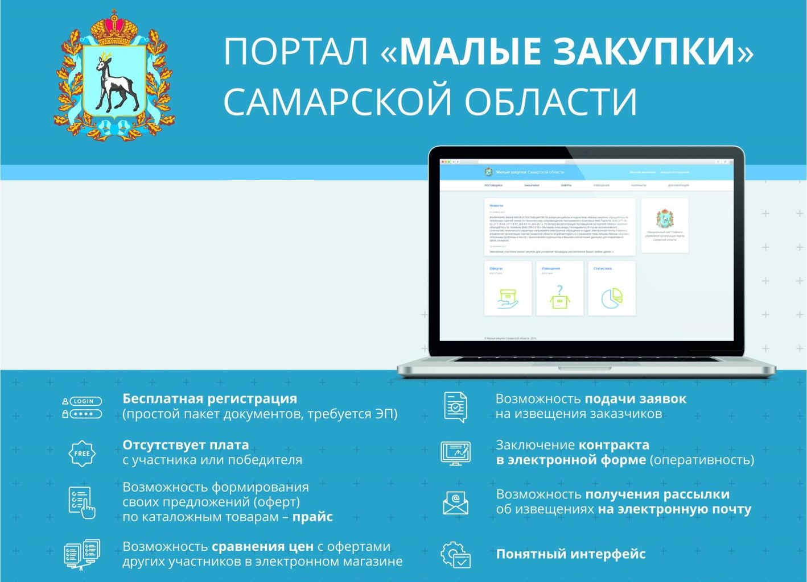
Зарегистрировано 12,5 тыс. поставщиков, 9,7 тыс. (77%) – МСП!
В 2022 году заключено 44,8 тыс. контрактов на сумму 3,8 млрд. руб.!

Slide 3

Способы заключения контракта
Исключения
Оферты
Извещения
15 групп
1242 позиции
Участник после подачи заявки видит минимальное ценовое предложение
Повторная подача заявки после отзыва доступна через 10 минут

Slide 4


Направления закупок продуктов питания
Млн.руб
526 заказчиков
644,8 млн.руб
за 8 месяцев 2022 года
9280 контрактов
69,5 тыс.руб
средняя сумма контракта

Slide 5
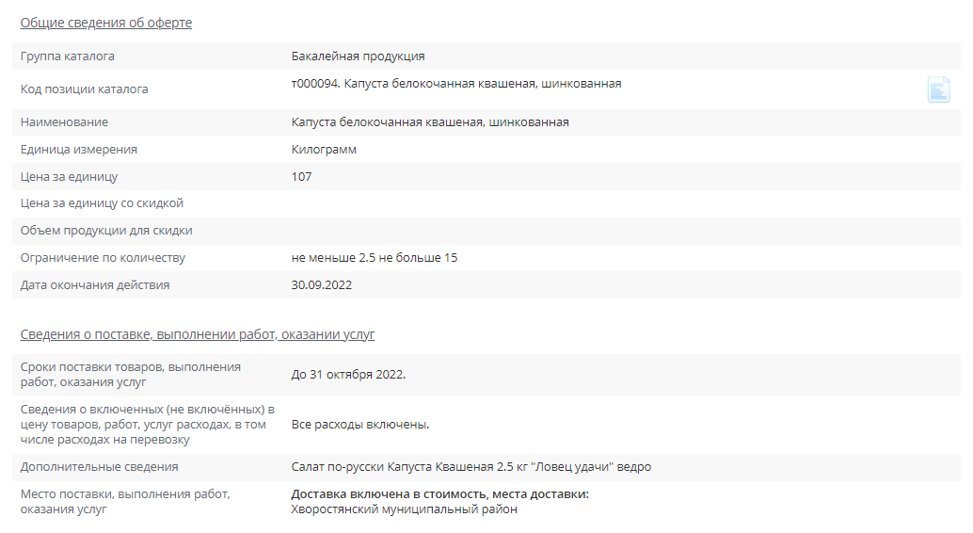
Оферты
Заполняем
только если имеется скидка

Slide 6
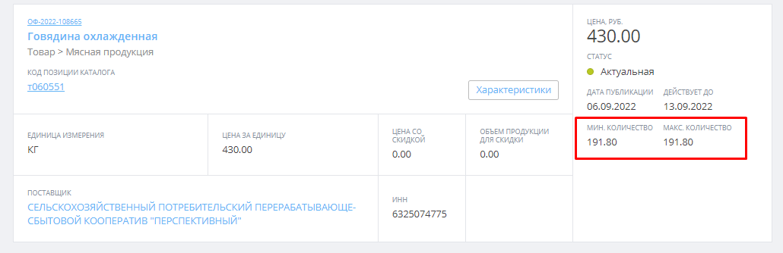
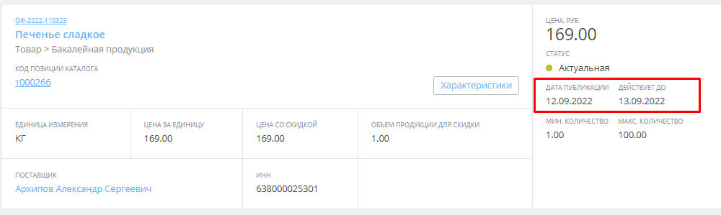
Оферты - ошибки
Минимальное и максимальное количество должны отличаться
Период действия не должен быть коротким

Slide 7
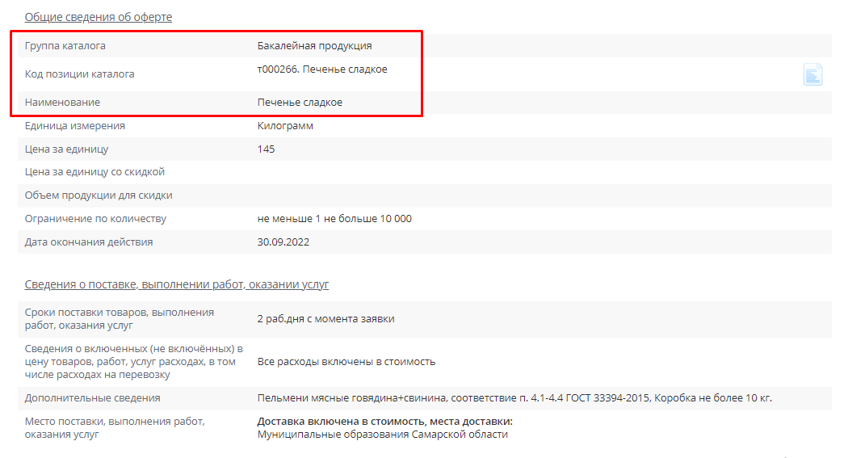
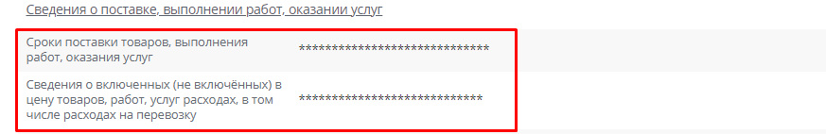
Оферты - ошибки
Существенные условия
не заполнены!
Допустимо написать
«в соответствии с условиями договора»
Описание не соответствует позиции каталога!

Slide 8
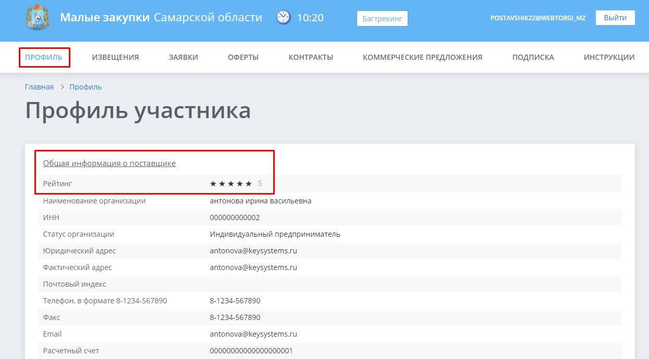
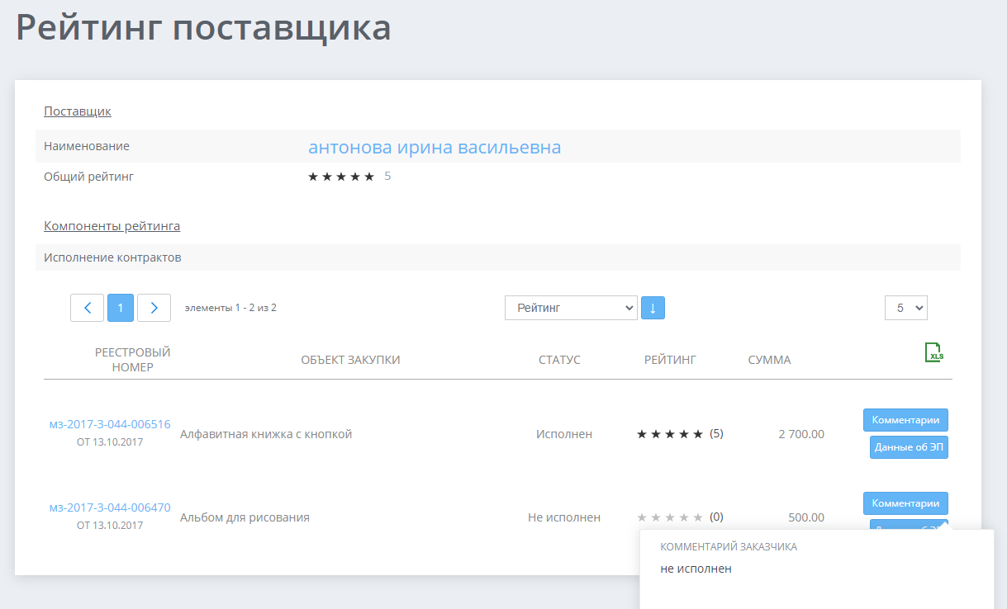
Помощь техническая

Slide 9
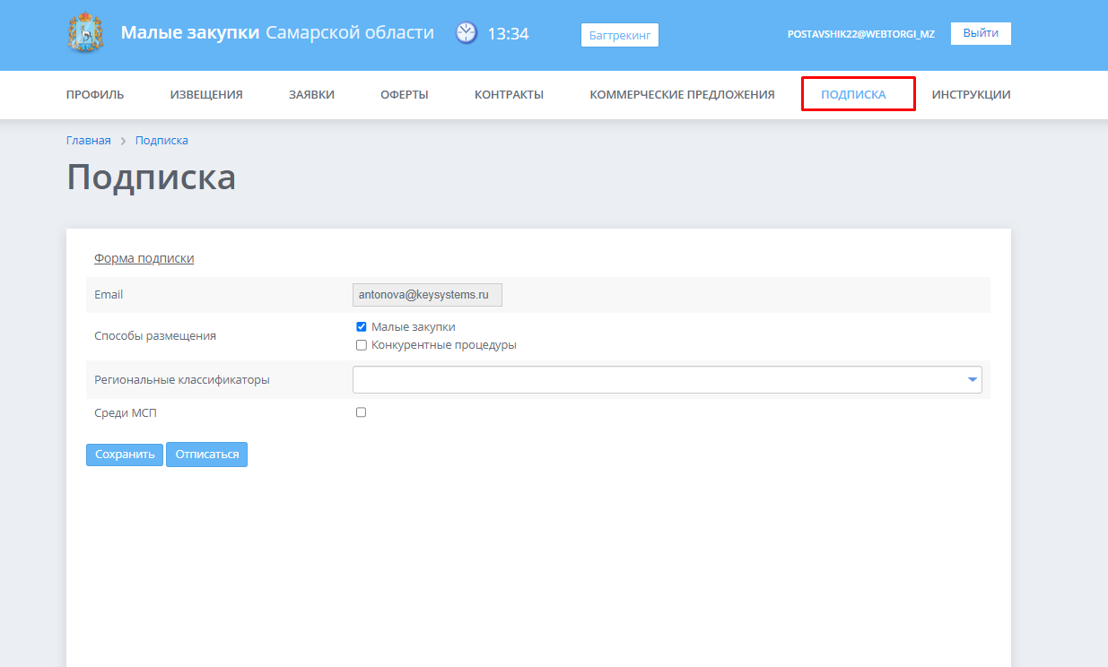
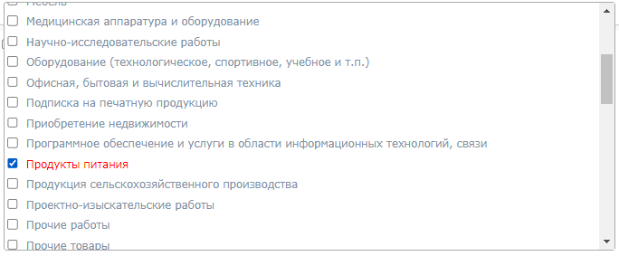
Подписка на оповещения о закупках

Slide 10
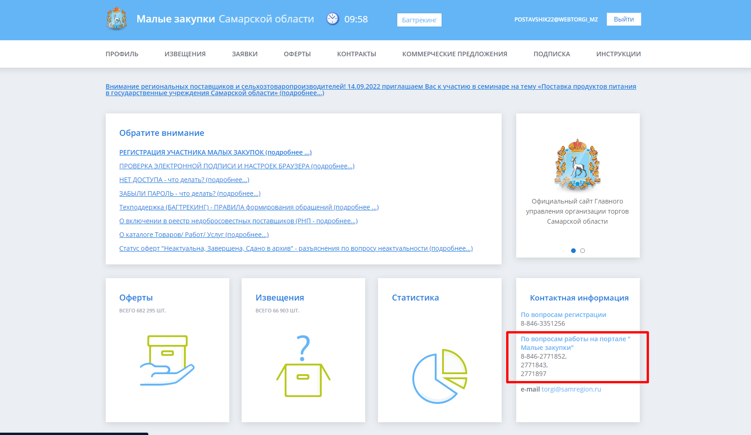
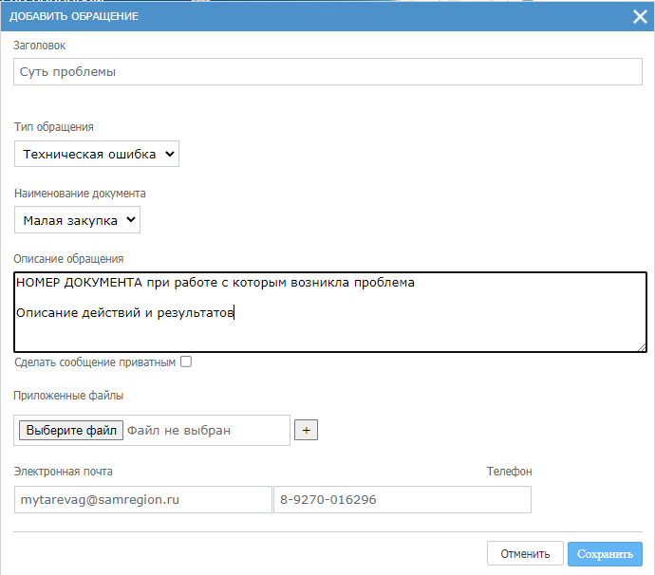
Помощь техническая
Скриншот всего экрана

Slide 11
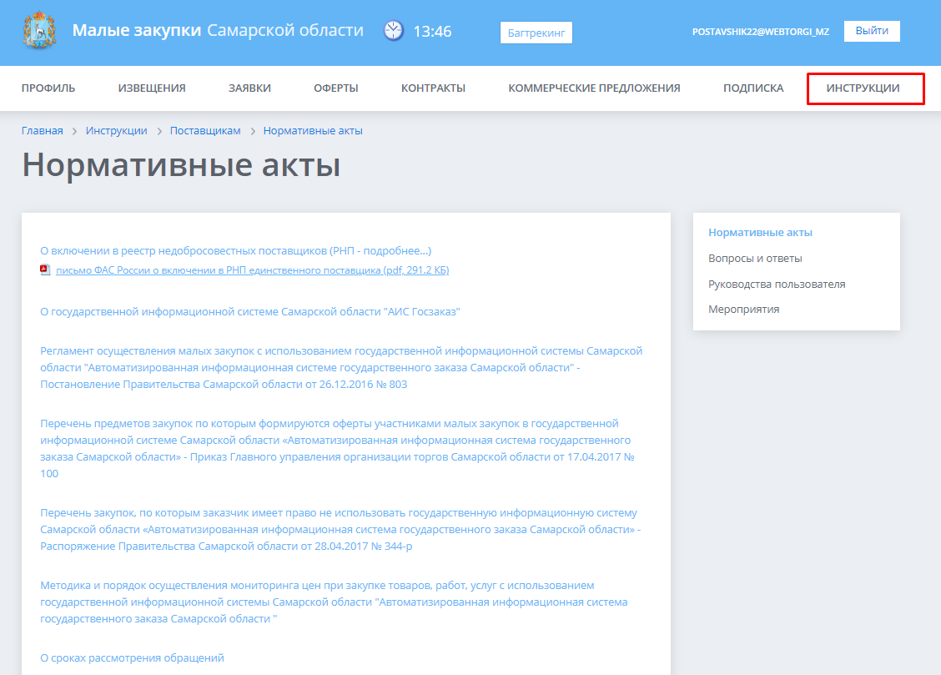
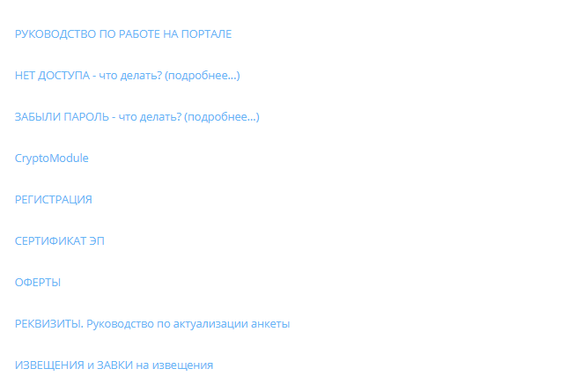
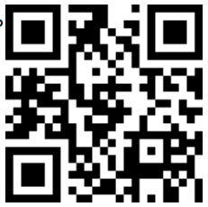
Помощь в работе

Slide 12
ЭЛЕКТРОННОЕ АКТИРОВАНИЕ
Главное управление организации торгов Самарской области

Slide 13
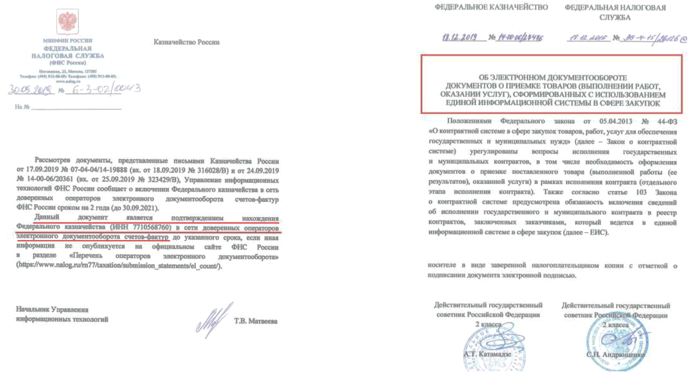
zakupki.gov.ru
Важно:
Обязательность электронного актирования предусмотрена в отношении извещений о закупках, которые были размещены с 1 января 2022 года
Приемка в бумажной форме возможна только по контрактам,
извещения о проведении которых были размещены ранее этой даты
(Письмо Казначейства РФ от 28.12.2021 № 95-09-11/10-640)

Slide 14
Электронное актирование
Обязательный электронный документооборот касается только электронных способов закупок — как открытых, так и закрытых. Для закрытых электронных процедур предусмотрено право применять или не применять указанный порядок (п. 5 ч. 11 ст. 24 Закона № 44-ФЗ).
Аналогичное право предусмотрено и в отношении закупок у единственного поставщика. Согласно ч. 12 ст. 93 Закона № 44-ФЗ такие закупки на сумму не более 3 млн руб. проводятся в электронной форме, а значит, электронное актирование обязательно.
Электронное актирование обязательно для всех электронных процедур,
за исключением:
закупок у единственного поставщика, в том числе малых закупок, по п. 4, 5 ч. 1 ст. 93 Закона № 44-ФЗ;
закрытых электронных процедур — право, а не обязанность.

Slide 15
Электронное актирование
Поставщик формирует в личном кабинете ЕРУЗ документ о приемке и может приложить к нему иные документы, которые будут являться неотъемлемой частью такого документа.
При этом если есть расхождение информации между прикрепленными документами и информации, сформированной через ЕИС – приоритет отдается документу, сформированному через ЕИС.
Срок формирования документа о приемке и направления его заказчику устанавливается в контракте в качестве срока исполнения контракта
(отдельного этапа контракта).

Slide 16
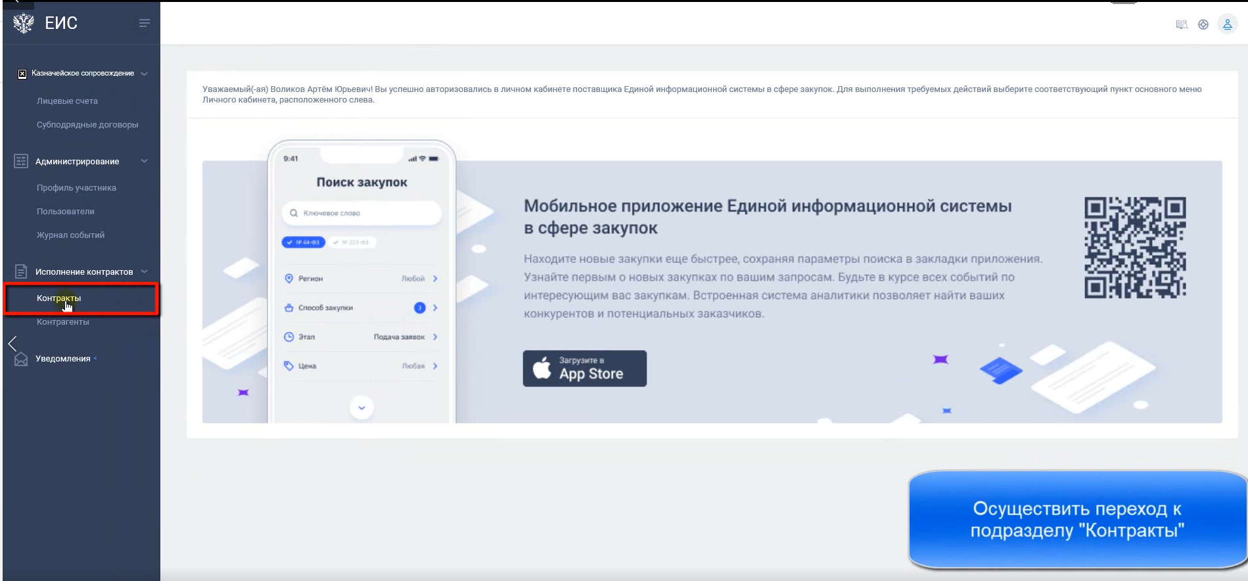

Slide 17
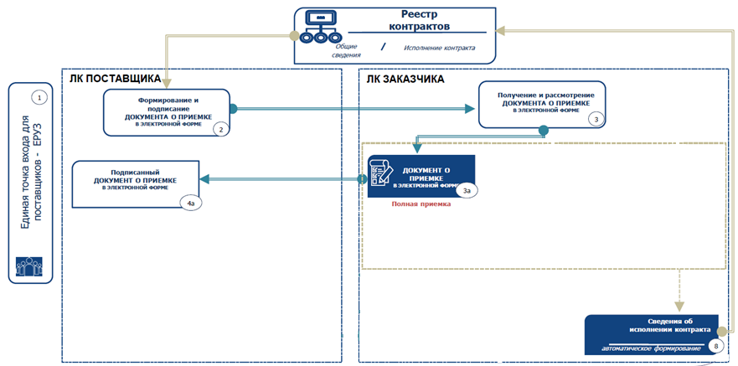
Полная приемка

Slide 18
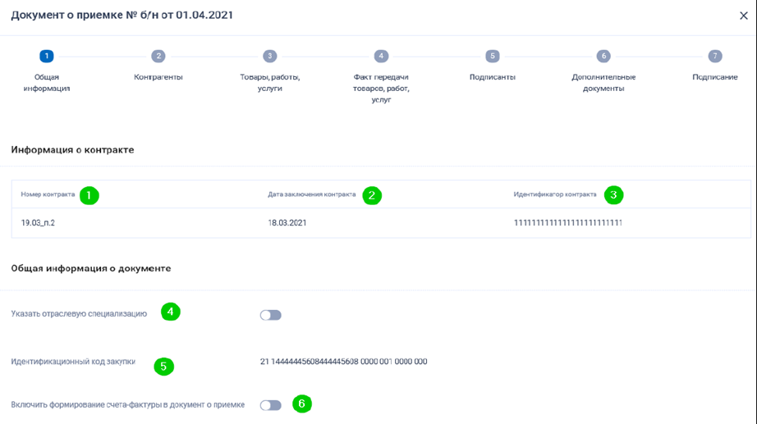

Slide 19
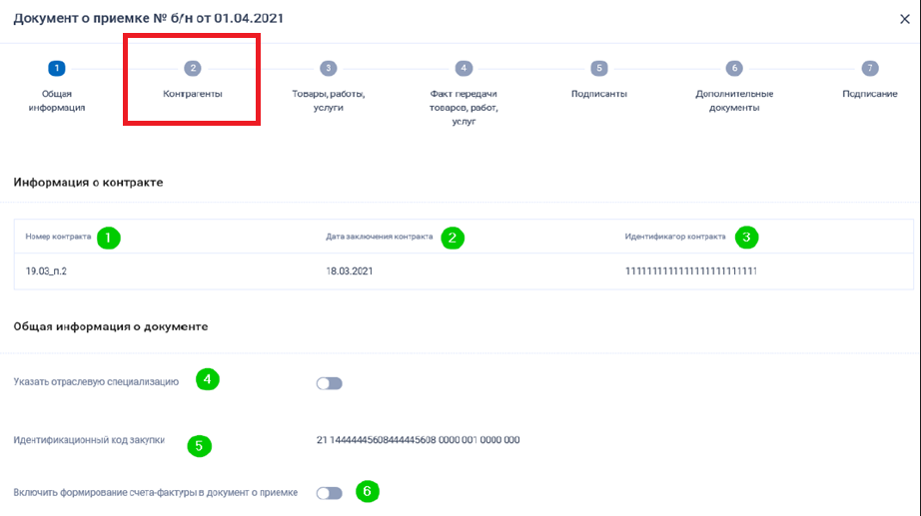
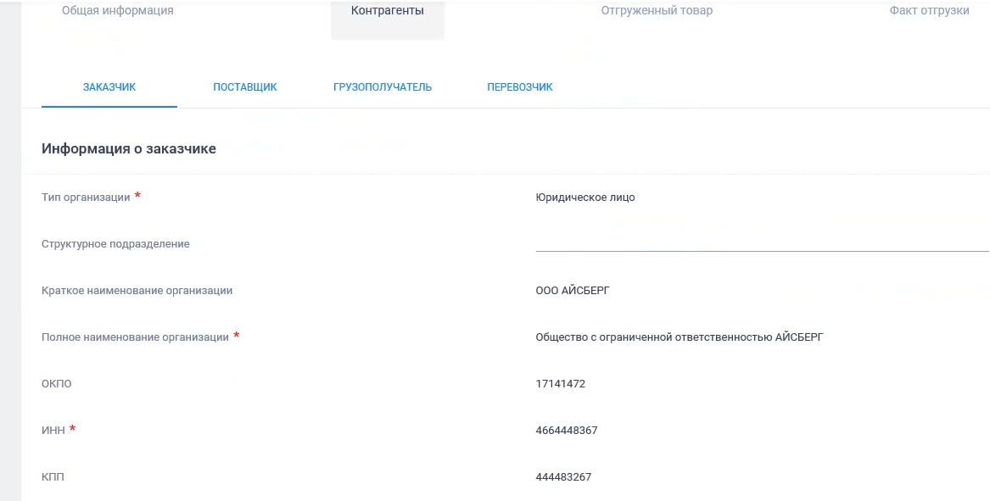

Slide 20
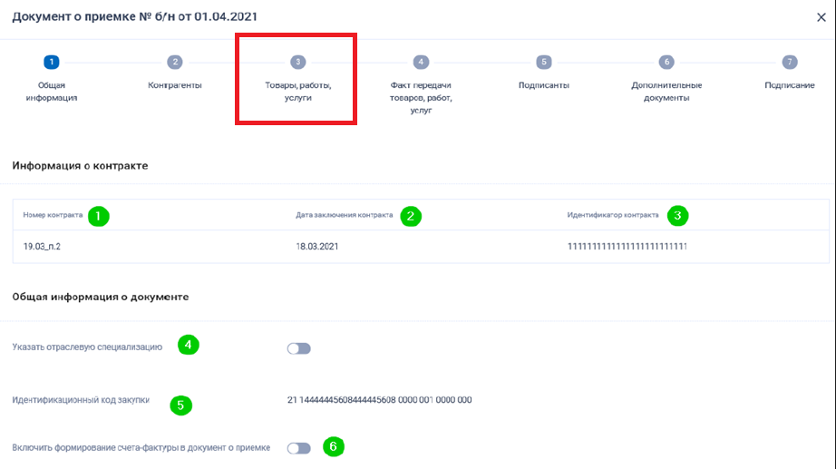
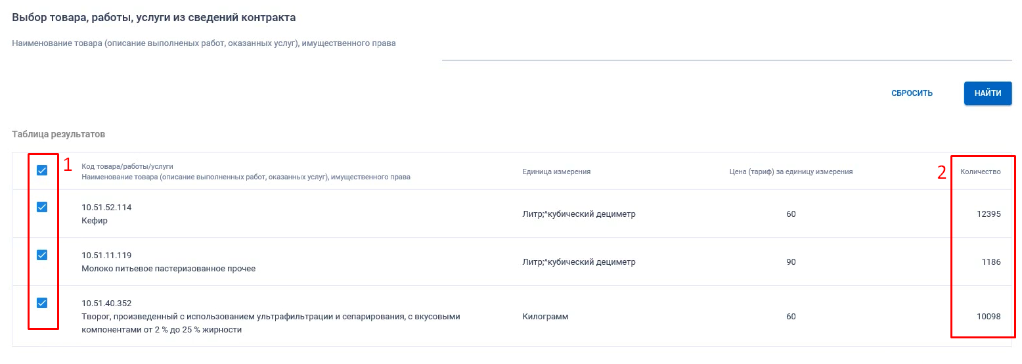
Для сведения конечной суммы до «+/- 1 копейка»
допустима
корректировка объемов
до миллиграммов

Slide 21
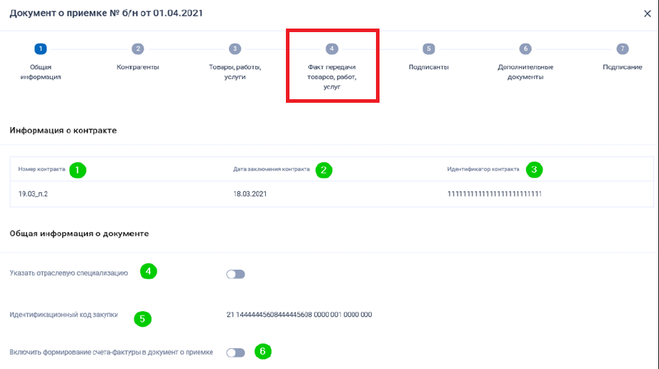
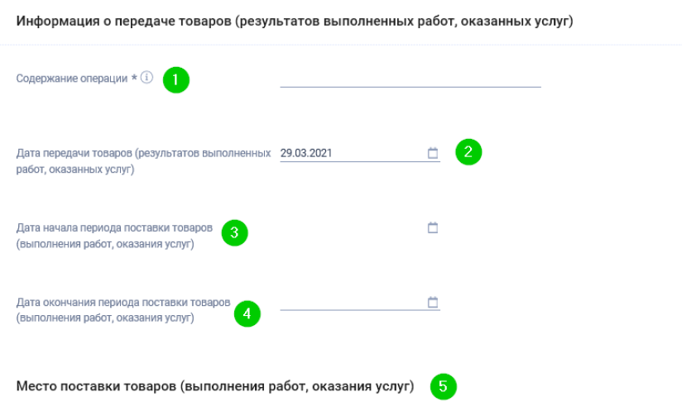
Первичный учетный документ
должен быть составлен
при совершении факта хозяйственной жизни,
а если это не представляется возможным
- непосредственно после его окончания
(ч.3, ст.9, ФЗ-402 «О бухгалтерском учете»)

Slide 22
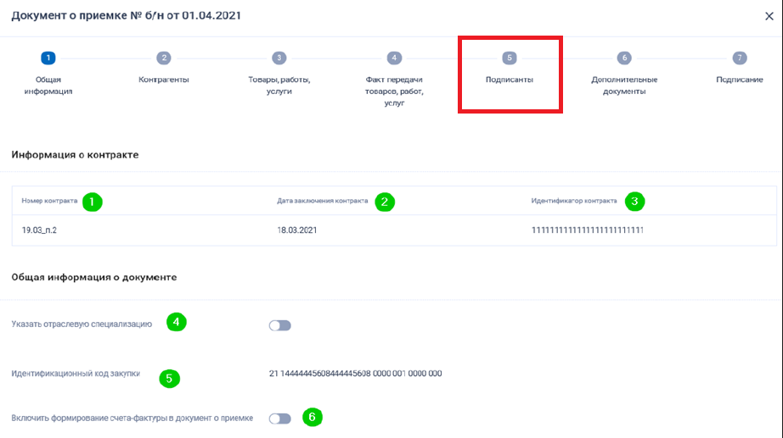
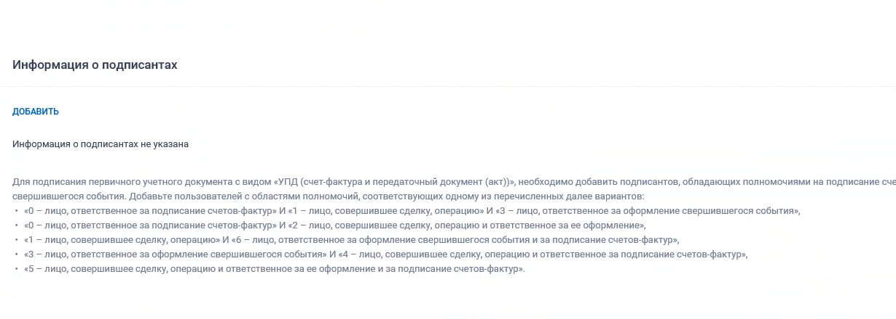

Slide 23
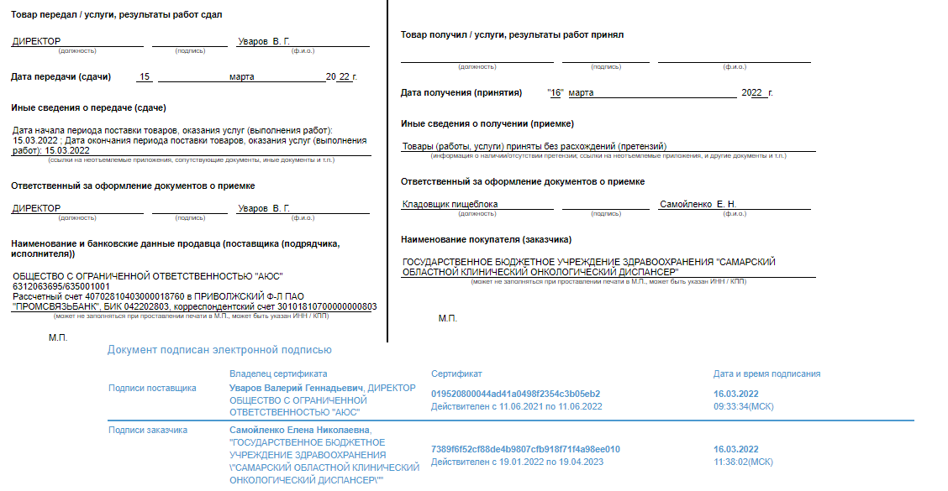
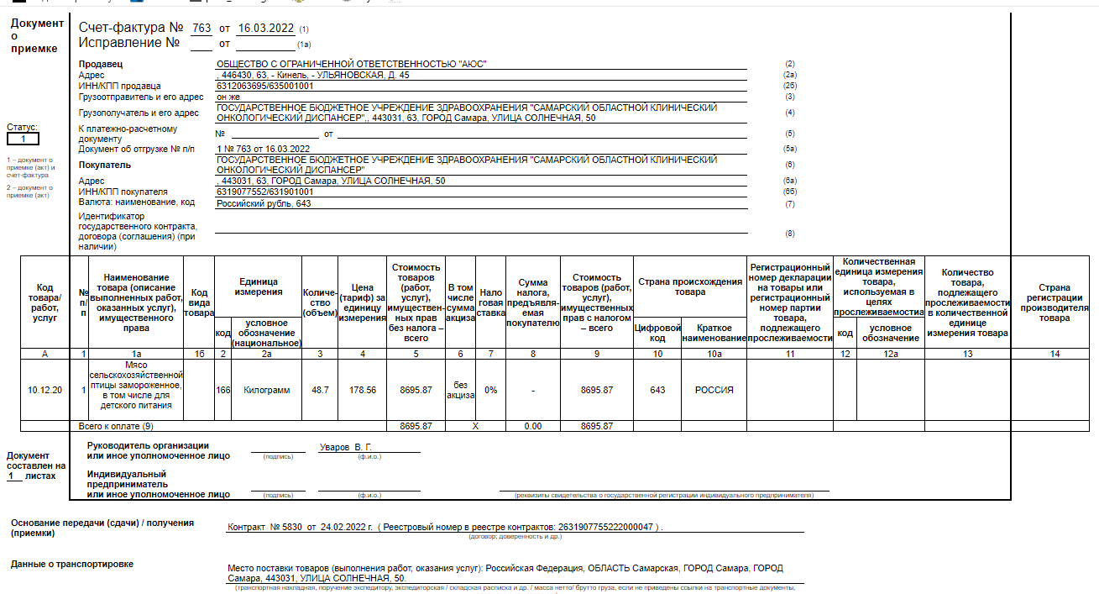
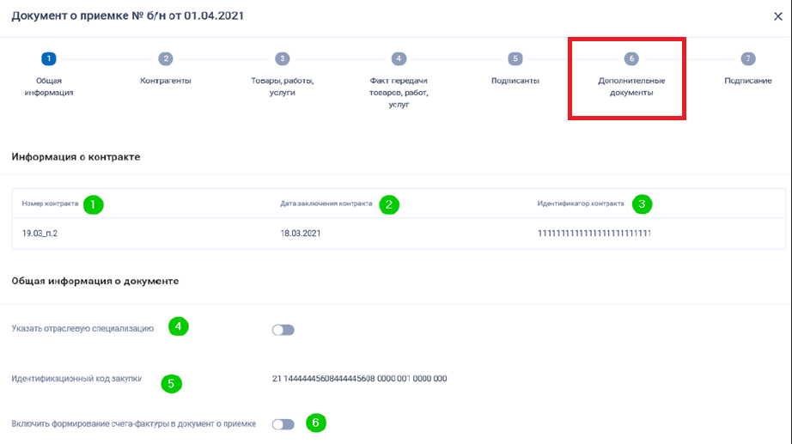
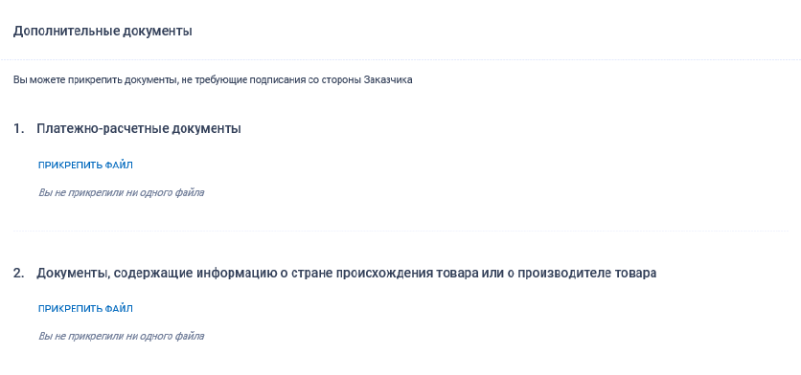

Slide 24
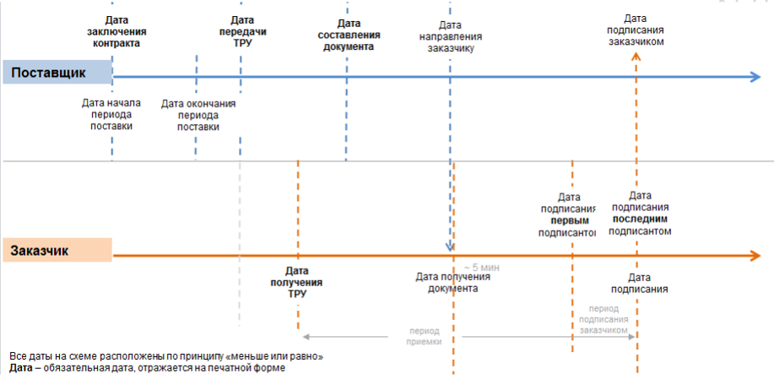
В случае не единичной поставки для сокращения времени заполнения УПД
можно воспользоваться функцией
копирования документа

Slide 25
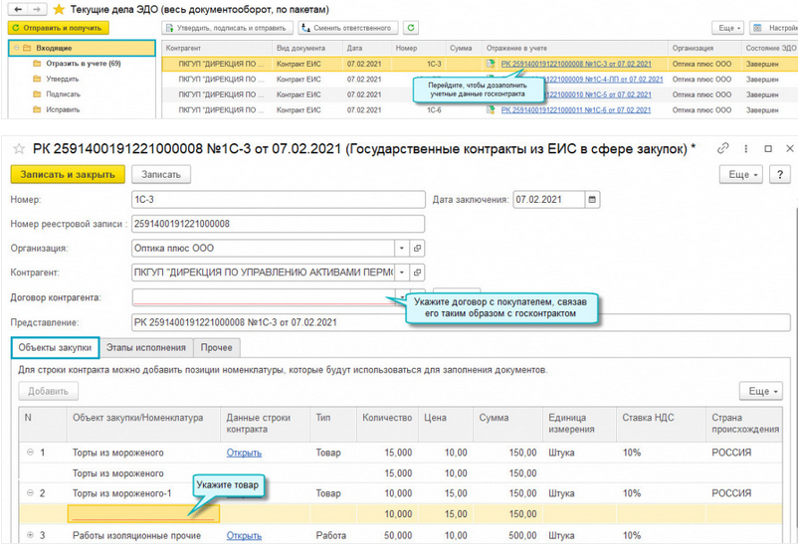
Пример. Интеграция 1С
В программе «1С:Бухгалтерия 8» начиная с версии 3.0.105.31 добавлена возможность обмена с заказчиками государственных контрактов через личный кабинет ЕИС
Документы из личного кабинета ЕИС поступают во входящие документы ЭДО
Если один и тот же товар соответствует разным объектам закупки, можно использовать разные элементы справочника Номенклатура
Для объектов закупки с типом Работа или Услуга можно указывать одинаковые элементы справочника Номенклатура
ВАЖНО!
Подписание электронных документов и другие криптографические операции
выполняются в личном кабинете ЕИС

Slide 26
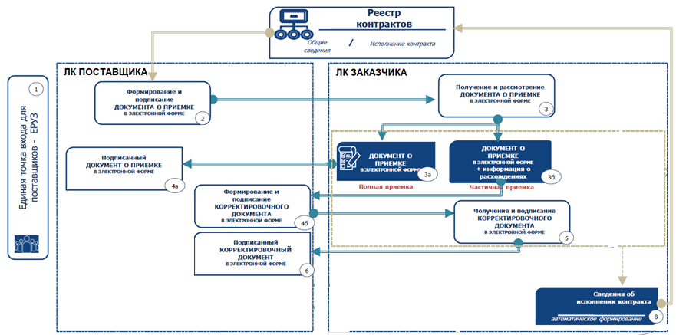
Частичная приемка

Slide 27
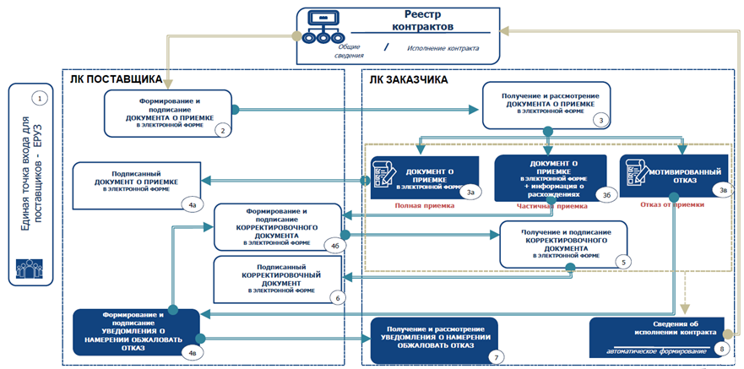
Отказ от приемки

Slide 28
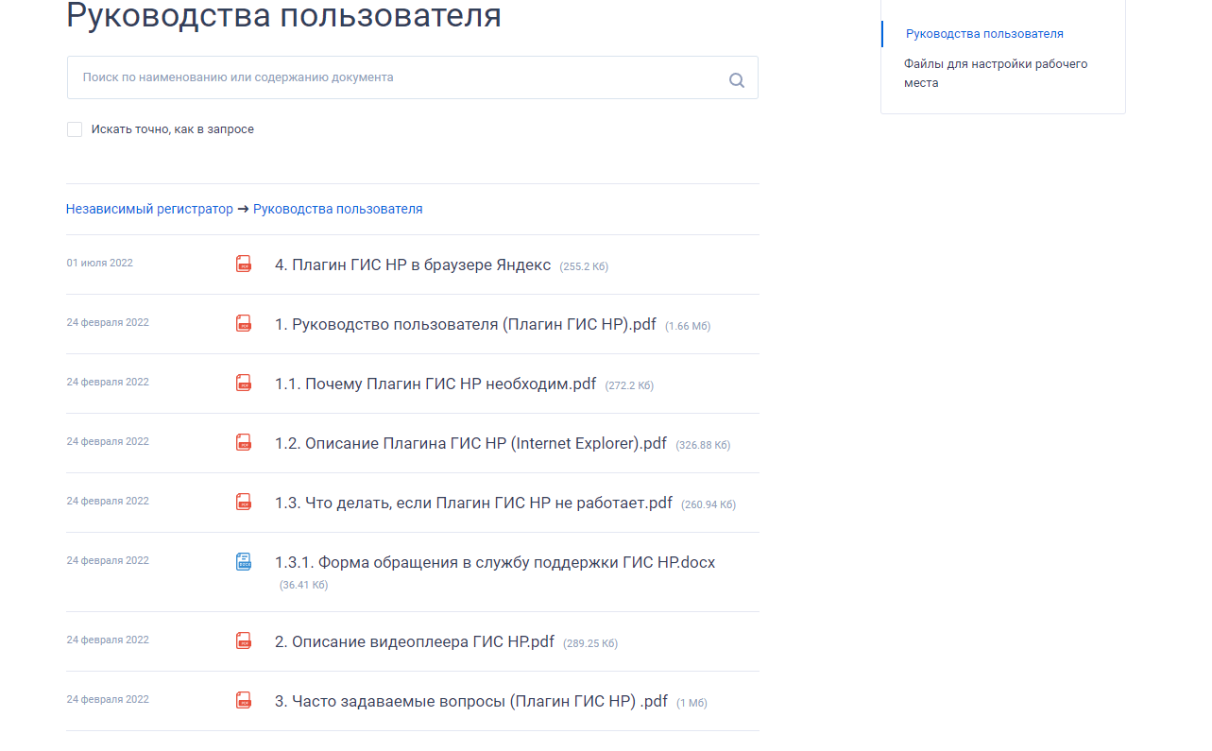

Независимый регистратор
https://clck.ru/zpmcU

Slide 29
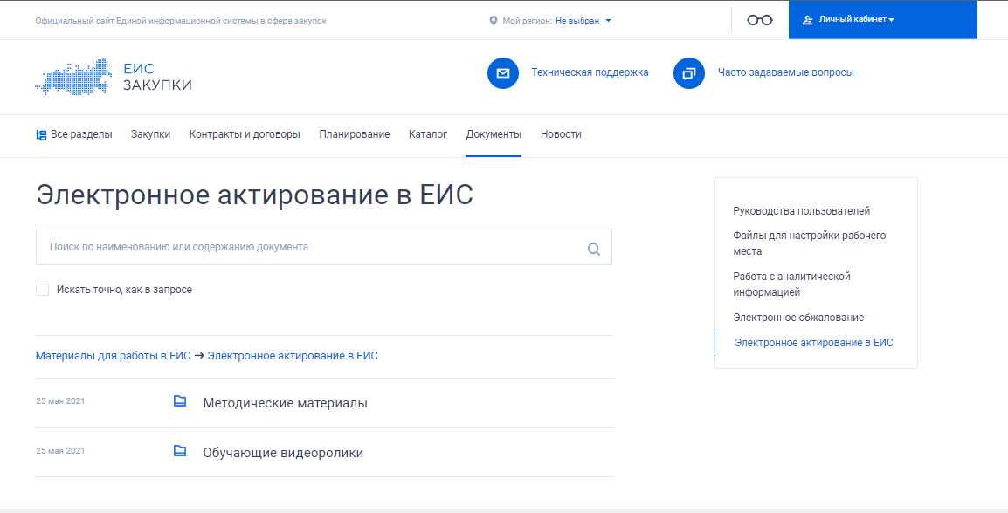

Методические материалы ЕИС
https://clck.ru/Y2XB6

